Slide 1
Účinné zabezpečení IT a stálý dohled
Petr Lacina
placina@uniscomp.cz
www.uniscomp.cz

Slide 2
Agenda
Produkty
Služby
Dlouhodobé služby - servis
Řešení (technologická a oborová)
+
+
=
1/25
www.uniscomp.cz

Slide 3
Web
2/25
www.uniscomp.cz

Slide 4
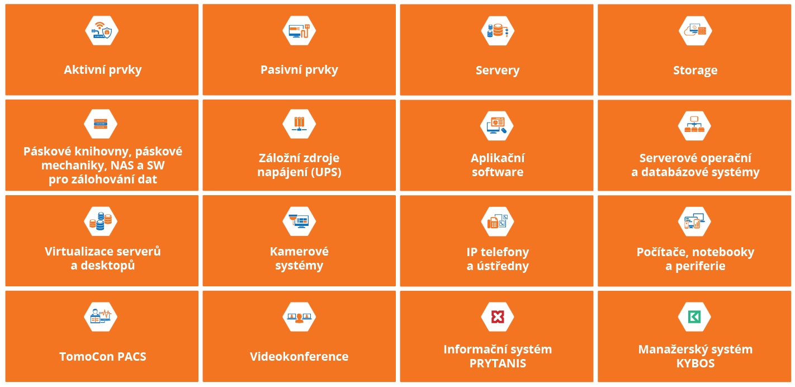
Produkty
3/25
www.uniscomp.cz

Slide 5
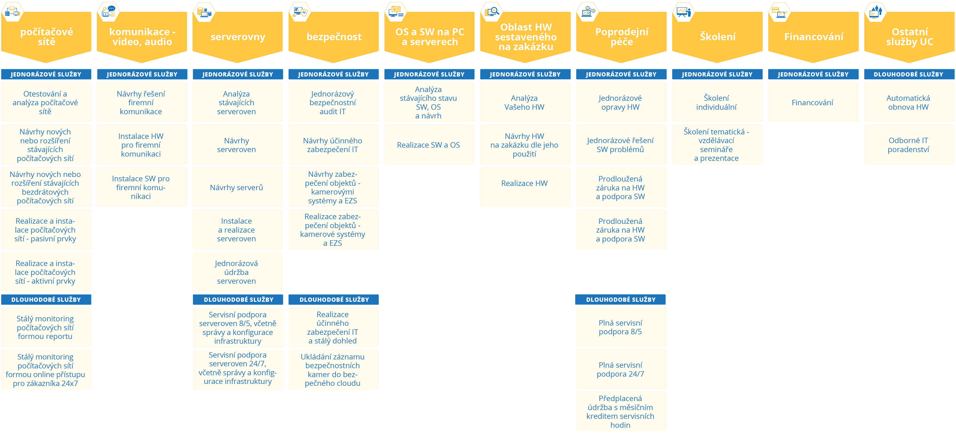
Služby
4/25
www.uniscomp.cz

Slide 6
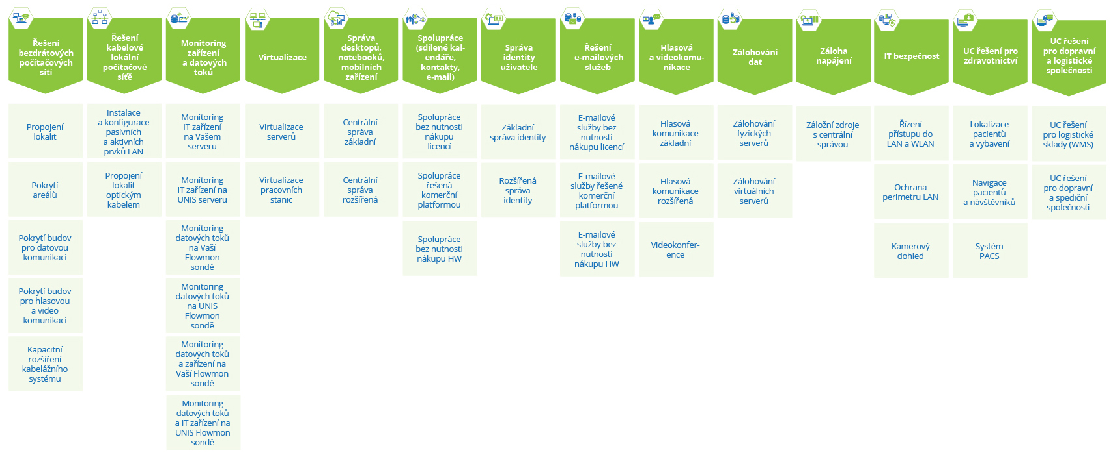
Řešení
5/25
www.uniscomp.cz

Slide 7
Agenda
IT Bezpečnost
ochrana perimetru poč. sítě, VPN, poštovního serveru, antivir
úroveň zabezpečení 1
monitoring zařízení
úroveň zabezpečení 2
monitoring datových toků
úroveň zabezpečení 3
řízení přístupu a identity uživatele či zařízení
úroveň zabezpečení 4
Produkty
Služby
Servis
Řešení
+
+
=
6/25
www.uniscomp.cz

Slide 8
Úroveň zabezpečení 1
Základní zabezpečení
ochrana perimetru poč. sítě
vzdálené přístup do počítačové sítě
poštovního serveru
proti různým typům virů
Produkty
Služby
Servis
Řešení
+
+
=
7/25
www.uniscomp.cz

Slide 9
Úroveň zabezpečení 1
HW řešení (box) x nad Operačním Systémem (OS)
ochrana perimetru poč. sítě (nad OS x box)
virtuální privátní sítě (nad OS x box)
anti spam (nad OS x box)
antivir (nad OS x box) X (na vstupu x na koncových zařízení)
Produkty
Služby
Servis
Řešení
+
+
=
8/25
www.uniscomp.cz

Slide 10
Úroveň zabezpečení 1
FortiGate od firmy FortiNet
Produkty
Služby
Servis
Řešení
+
+
=
9/25
www.uniscomp.cz

Slide 11
Úroveň zabezpečení 1
Ochrana perimetru poč. sítě
Produkty
Služby
Servis
Řešení
+
+
=
10/25
www.uniscomp.cz

Slide 12
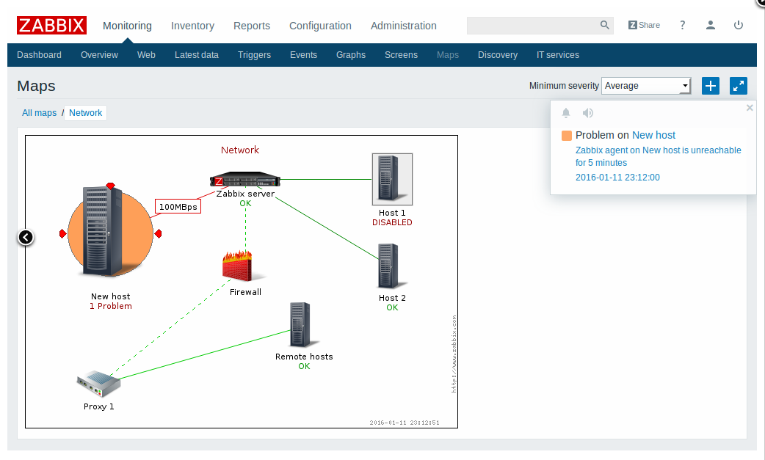
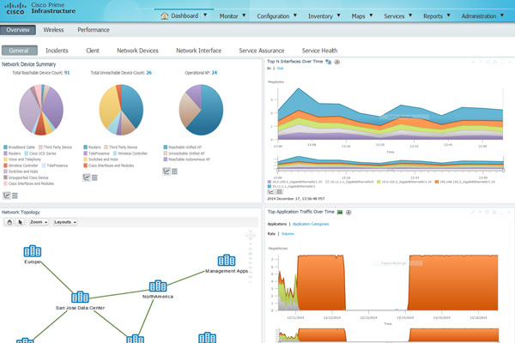
Úroveň zabezpečení 2
Monitoring IT služeb a zařízení
specializované řešení od f. Cisco Prime Infrastructure
X
univerzální řešení pod GPL licencí Zabbix
Produkty
Služby
Servis
Řešení
+
+
=
11/25
www.uniscomp.cz

Slide 13
Úroveň zabezpečení 2
Monitoring IT zařízení na Vašem serveru
Produkty
Služby
Servis
Řešení
+
+
=
12/25
www.uniscomp.cz

Slide 14
Úroveň zabezpečení 2
Monitoring IT zařízení na UNIS serveru
Produkty
Služby
Servis
Řešení
+
+
=
13/25
www.uniscomp.cz

Slide 15
Úroveň zabezpečení 3
Monitoring datových toků
detailní přehled a kontrola nad děním v síťové infrastruktuře na bázi datových toků (NetFlow, IPFIX a další)
okamžité odhalování a diagnostika provozních/konfiguračních problémů pro optimalizaci IT prostředí
detekce anomálií a analýzu chování sítě pro ochranu před botnety, pokročilými hrozbami, DDoS útoky a dalšími riziky, které obchází zabezpečení na perimetru a koncových stanicích
snížení nákladů na správu sítě, usnadnění práce a troubleshootingu
řízení výkonnosti aplikací, zvyšování spokojenosti uživatelů aplikací
Produkty
Služby
Servis
Řešení
+
+
=
14/25
www.uniscomp.cz

Slide 16
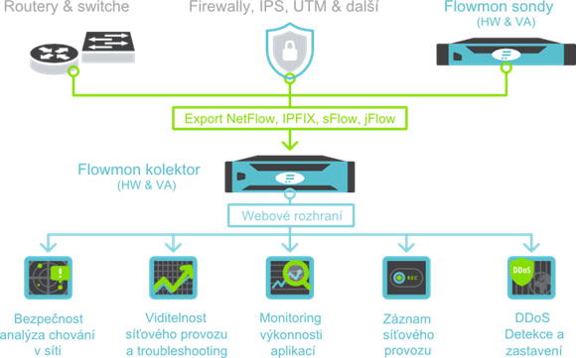
Úroveň zabezpečení 3
Flowmon od společnosti Flowmon Networks
Flowmon sonda
monitoruje síťový provoz
Flowmon kolektor
sbírá data ze sond a vizualizuje
Produkty
Služby
Servis
Řešení
+
+
=
15/25
www.uniscomp.cz

Slide 17
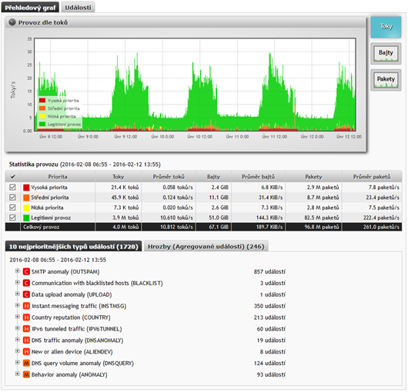
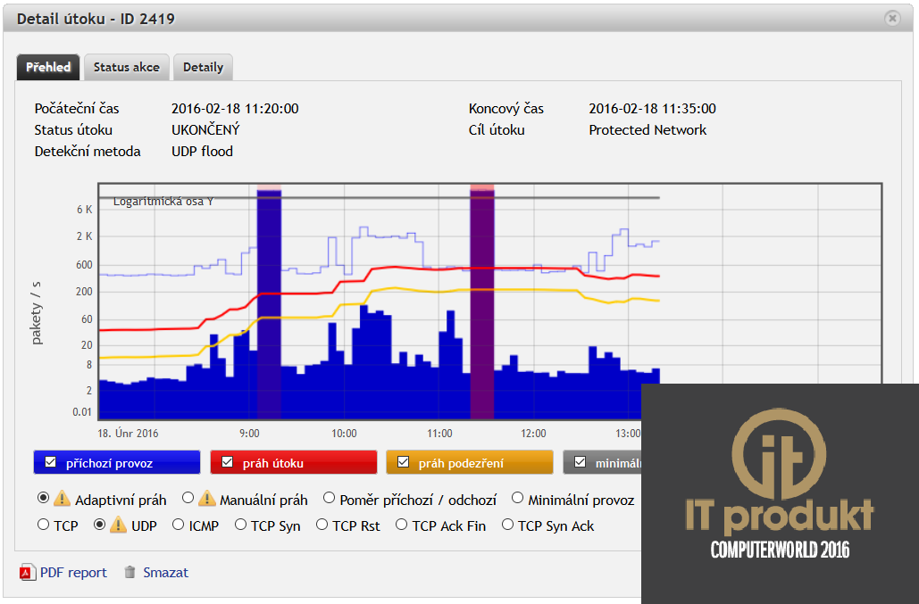
Úroveň zabezpečení 3
Flowmon od společnosti Flowmon Networks
Flowmon ADS (Anomaly Detection Systém)
mocný nástroj pro odhalování nežádoucího chování, anomálií a pokročilých hrozeb v síti
Flowmon DDoS Defender
staví mezi důležité aplikace a útočníky pokročilou umělou inteligenci, která tyto hrozby automaticky detekuje a zastavuje
Flowmon APM (Application Performance Monitor)
testování výkonnosti aplikací včetně webových
Flowmon Traffic Recorder
úplný záznam provozu datové sítě a paketová analýza
Produkty
Služby
Servis
Řešení
+
+
=
16/25
www.uniscomp.cz

Slide 18
Úroveň zabezpečení 3
Monitoring datových toků na Vaší Flowmon sondě
Produkty
Služby
Servis
Řešení
+
+
=
17/25
www.uniscomp.cz

Slide 19
Úroveň zabezpečení 3
Monitoring datových toků na UNIS Flowmon sondě
Produkty
Služby
Servis
Řešení
+
+
=
18/25
www.uniscomp.cz

Slide 20
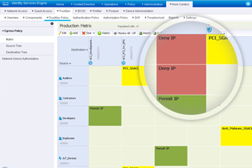
Úroveň zabezpečení 4
Řízení přístupu a identity uživatele či zařízení
specializované řešení od f. Cisco Identity Services Engine (ISE)
+
řešení od f. MicroFocus Identity Manager (IDM)
Produkty
Služby
Servis
Řešení
+
+
=
19/25
www.uniscomp.cz

Slide 21
Úroveň zabezpečení 4
Řízení přístupu do LAN a WLAN
Produkty
Služby
Servis
Řešení
+
+
=
20/25
www.uniscomp.cz

Slide 22
Úroveň zabezpečení 4
Základní X rozšířená správa identity uživatele
Produkty
Služby
Servis
Řešení
+
+
=
21/25
www.uniscomp.cz

Slide 23
Dlouhodobé služby
Servisní služby (servisní smlouvy)
Produkty
Služby
Servis
Řešení
+
+
=
22/25
www.uniscomp.cz

Slide 24
Dlouhodobé služby
Servisní služby (servisní smlouvy)
Produkty
Služby
Servis
Řešení
+
+
=
23/25
www.uniscomp.cz

Slide 25
Dlouhodobé služby
Servisní služby (servisní smlouvy)
Produkty
Služby
Servis
Řešení
+
+
=
24/25
www.uniscomp.cz

Slide 26
Děkuji za pozornost.
UNIS COMPUTERS, a.s.
Jundrovská 31, 624 00 Brno
tel.: +420 544 528 301
fax: +420 541 223 134
obchod@uniscomp.cz
Pobočka Praha
Zelený pruh 95/97, 140 00 Praha 4
tel.: +420 227 230 080
www.uniscomp.cz
25/25
www.uniscomp.cz

